Slide 1
MANEJO DE DATOS
Mantenimiento de la información

Slide 2
Mantenimiento de la información
Objetivos
Realizar operaciones de unión, intersección y diferencia con la sentencia SELECT.
Insertar, modificar o eliminar registros de una base de datos.
Administrar transacciones y privilegios en una base de datos.

Slide 3
Union, Intersection, Exception
Mantenimiento de la información
Puede utilizar operaciones normales de conjunto: unión, intersección o diferencia, para combinar los resultados de dos o más consultas en una única tabla de resultados.
La unión de dos tablas, A y B, es una tabla que contiene todas las filas en A o B, o en ambas.
La intersección es una tabla que contiene todas las filas comunes a A y B.
La diferencia es una tabla que contiene todas las filas en A pero no en B.
Debe existir compatibilidad entre las tablas.

Slide 4
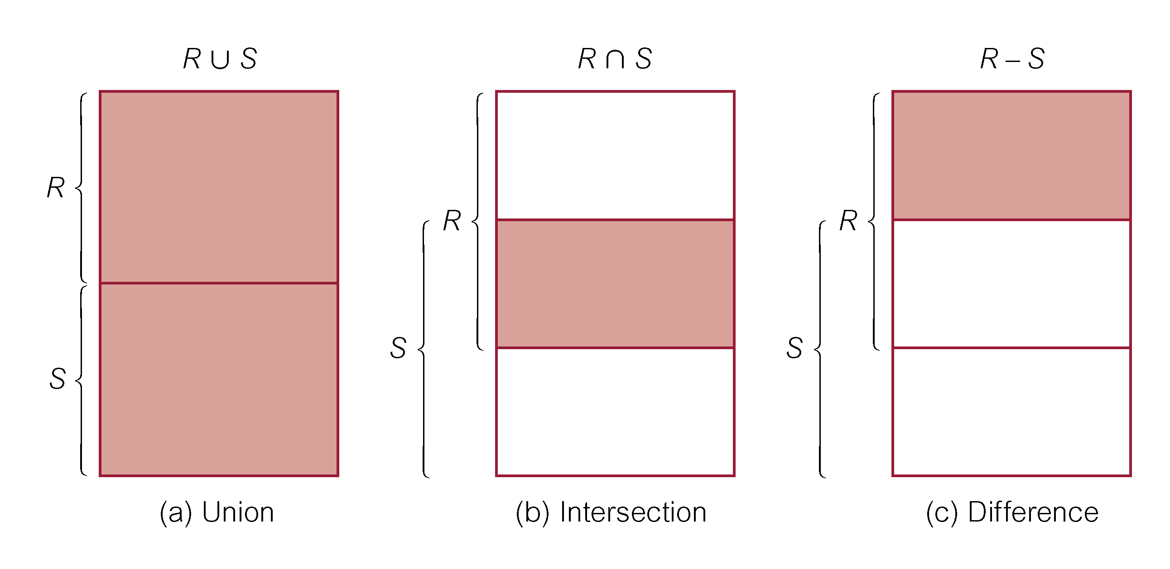
Union, Intersect, Except
Mantenimiento de la información

Slide 5
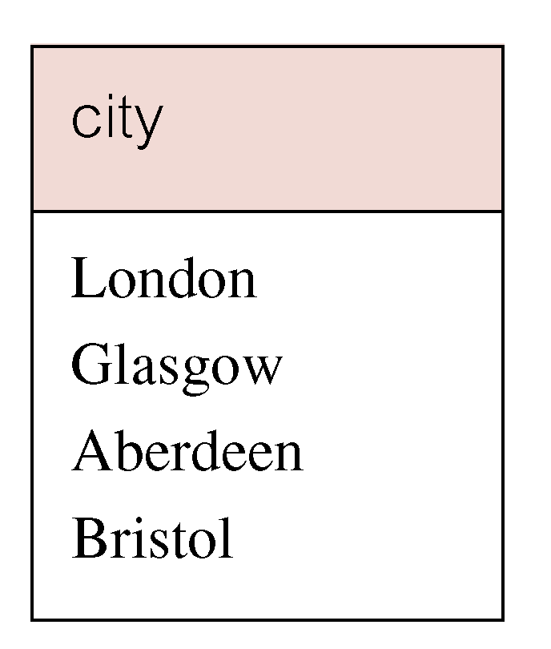
Ejemplo 1 (UNION)
Mantenimiento de la información
Enumere todas las ciudades donde hay una sucursal o una propiedad.
(SELECT city
FROM Branch
WHERE city IS NOT NULL)
UNION
(SELECT city
FROM PropertyForRent
WHERE city IS NOT NULL);

Slide 6
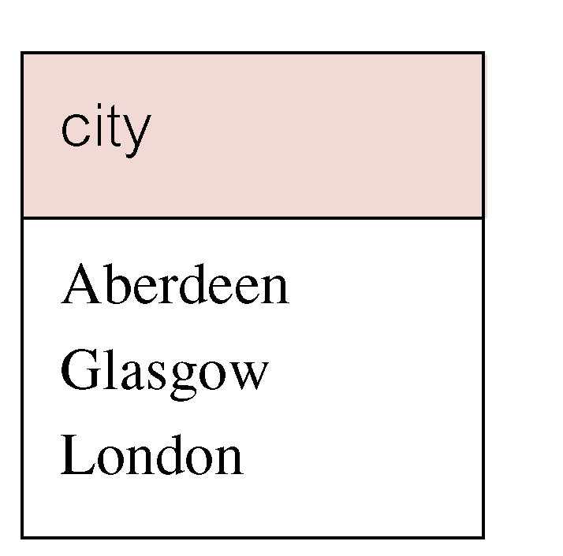
Ejemplo 2 (INTERSECT)
Mantenimiento de la información
Enumere todas las ciudades donde hay una sucursal y una propiedad.
(SELECT city FROM Branch)
INTERSECT
(SELECT city FROM PropertyForRent);

Slide 7
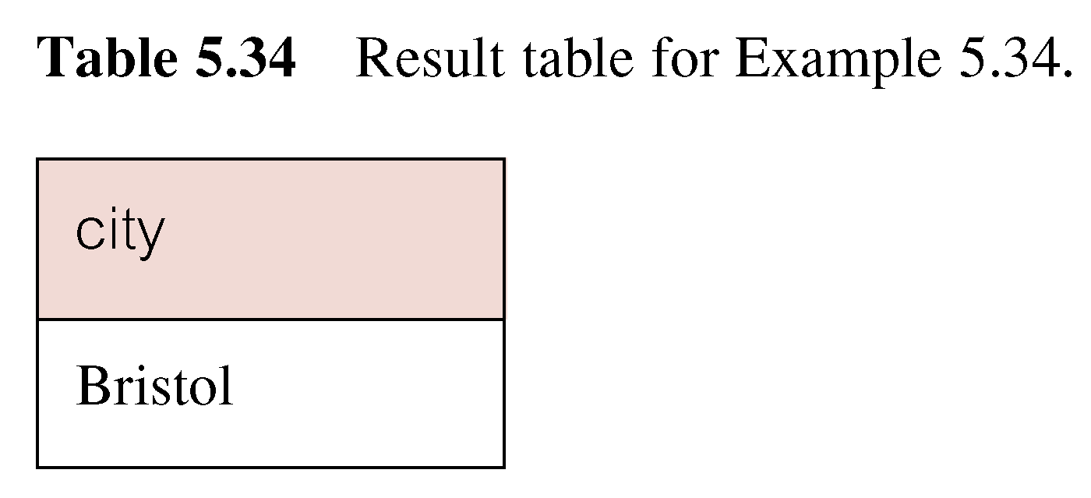
Ejemplo 3 (EXCEPT)
Mantenimiento de la información
Lista de todas las ciudades donde hay una sucursal pero no propiedades.
(SELECT city FROM Branch)
EXCEPT
(SELECT city FROM PropertyForRent);

Slide 8
Sentencia INSERT
Mantenimiento de la información
INSERT INTO TableName [ (columnList) ]
VALUES (dataValueList)
columnList es opcional; si se omite, SQL supone una lista de todas las columnas en su orden CREATE TABLE original.
Cualquier columna omitida debe haber sido declarada como NULL cuando se creó la tabla, a menos que se haya especificado un valor por DEFAULT al crear la columna.

Slide 9
Sentencia INSERT
Mantenimiento de la información
dataValueList debe coincidir con columnList de la siguiente manera:
el número de elementos de cada lista debe ser el mismo;
debe haber correspondencia directa en la posición de los elementos en las dos listas;
el tipo de datos de cada elemento en dataValueList debe ser compatible con el tipo de datos de la columna correspondiente.

Slide 10
Ejemplo 4 (INSERT … VALUES)
Mantenimiento de la información
Inserte una nueva fila en la tabla de personal proporcionando datos para todas las columnas.
INSERT INTO Staff
VALUES (‘SG16’, ‘Alan’, ‘Brown’, ‘Assistant’, ‘M’, Date‘1957-05-25’, 8300, ‘B003’);

Slide 11
Ejemplo 5 (INSERT … VALUES)
Mantenimiento de la información
Inserte una nueva fila en la tabla de personal proporcionando datos para todas las columnas obligatorias.
INSERT INTO Staff (staffNo, fName, lName, position, salary, branchNo)
VALUES (‘SG44’, ‘Anne’, ‘Jones’, ‘Assistant’, 8100, ‘B003’);
ó
INSERT INTO Staff
VALUES (‘SG44’, ‘Anne’, ‘Jones’, ‘Assistant’, NULL, NULL, 8100, ‘B003’);

Slide 12
Sentencia INSERT
Mantenimiento de la información
La segunda forma de INSERT permite copiar varias filas de una o más tablas a otra:
INSERT INTO TableName [ (columnList) ]
SELECT ...

Slide 13
Ejemplo 6 (INSERT … SELECT)
Mantenimiento de la información
Suponga que hay una tabla StaffPropCount que contiene los nombres del personal y la cantidad de propiedades que administran:
StaffPropCount (staffNo, fName, lName, propCnt)
Rellene StaffPropCount mediante las tablas Staff y PropertyForRent.

Slide 14
Ejemplo 6 (INSERT … SELECT)
Mantenimiento de la información
INSERT INTO StaffPropCount
(SELECT s.staffNo, fName, lName, COUNT(*)
FROM Staff s, PropertyForRent p
WHERE s.staffNo = p.staffNo
GROUP BY s.staffNo, fName, lName)
UNION
(SELECT staffNo, fName, lName, 0
FROM Staff
WHERE staffNo NOT IN
(SELECT DISTINCT staffNo
FROM PropertyForRent));

Slide 15
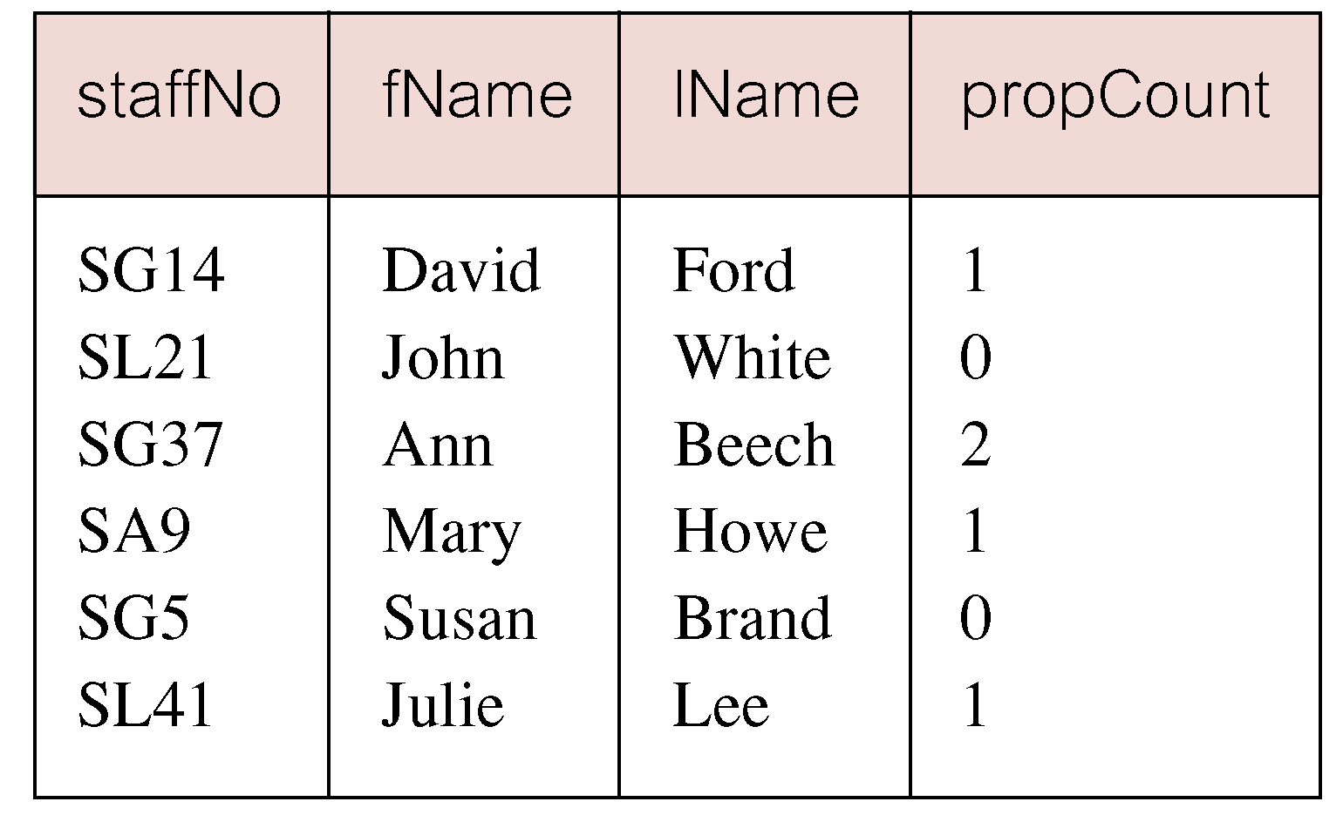
Ejemplo 6 (INSERT … SELECT)
Mantenimiento de la información
Si se omite la segunda parte de UNION, se excluye al personal que actualmente no administra ninguna propiedad

Slide 16
Sentencia UPDATE
Mantenimiento de la información
UPDATE TableName
SET columnName1 = dataValue1
[, columnName2 = dataValue2...]
[WHERE searchCondition]
TableName puede ser el nombre de una tabla base o una vista actualizable.
La cláusula SET especifica los nombres de una o más columnas que se actualizarán.

Slide 17
Sentencia UPDATE
Mantenimiento de la información
La cláusula WHERE es opcional:
si se omite, las columnas con nombre se actualizan para todas las filas de la tabla;
si se especifica, solo se actualizan las filas que satisfacen la condición de búsqueda.
Los nuevos valores de datos deben ser compatibles con el tipo de datos de la columna correspondiente.

Slide 18
Ejemplos 7 y 8 (UPDATE)
Mantenimiento de la información
Dar a todo el personal un aumento salarial del 3%.
UPDATE Staff
SET salary = salary*1.03;
Dar a todos los gerentes un aumento salarial del 5%.
UPDATE Staff
SET salary = salary*1.05
WHERE position = ‘Manager’;

Slide 19
Ejemplo 9 (UPDATE)
Mantenimiento de la información
Asciende a David Ford (staffNo = 'SG14') a Gerente y cambia su salario a £ 18,000.
UPDATE Staff
SET position = ‘Manager’, salary = 18000
WHERE staffNo = ‘SG14’;

Slide 20
Sentencia DELETE
Mantenimiento de la información
DELETE FROM TableName
[WHERE searchCondition]
TableName puede ser el nombre de una tabla base o una vista actualizable.
searchCondition es opcional; si se omite, todas las filas se eliminan de la tabla. Esto no elimina la tabla. Si se especifica condición_búsqueda, solo se eliminan las filas que cumplen la condición.

Slide 21
Ejemplos 10 y 11 (DELETE)
Mantenimiento de la información
Eliminar todas las visitas que se relacionen con la propiedad PG4.
DELETE FROM Viewing
WHERE propertyNo = ‘PG4’;
Eliminar todos los registros de la tabla de visitas.
DELETE FROM Viewing;

Slide 22
Transacciones
Mantenimiento de la información
SQL define el modelo de transacción basado en COMMIT y ROLLBACK.
La transacción es una unidad lógica de trabajo con una o más sentencias SQL garantizadas para ser atómicas con respecto a la recuperación.
Una transacción SQL comienza automáticamente con una declaración SQL que inicia la transacción (por ejemplo, SELECT, INSERT).
Los cambios realizados por transacción no son visibles para otras transacciones que se ejecutan simultáneamente hasta que se completa la transacción.

Slide 23
Transacciones
Mantenimiento de la información
La transacción se puede completar de cuatro formas:
COMMIT finaliza la transacción con éxito, haciendo que los cambios sean permanentes.
ROLLBACK aborta la transacción, anulando cualquier cambio realizado por la transacción.
Para SQL programático, la terminación exitosa del programa finaliza la transacción final con éxito, incluso si COMMIT no se ha ejecutado.
Para SQL programático, el final anormal del programa anula la transacción.

Slide 24
Privilegios
Mantenimiento de la información
Acciones que el usuario puede realizar en una vista o tabla base determinada:
SELECT Recuperar datos de una tabla.
INSERT Inserta nuevas filas en una tabla.
UPDATE Modifica filas de datos en una tabla.
DELETE Elimina filas de datos de una tabla.
REFERENCES Columnas de referencia de la tabla con nombre en restricciones de
integridad.
USAGE Utilice dominios, colaciones, conjuntos de caracteres y
traducciones.

Slide 25
Privilegios
Mantenimiento de la información
Puede restringir INSERT / UPDATE / REFERENCES a columnas con nombre.
El propietario de la tabla debe otorgar a otros usuarios los privilegios necesarios mediante la declaración GRANT.
Para crear una vista, el usuario debe tener el privilegio SELECT en todas las tablas que componen la vista y el privilegio REFERENCES en las columnas nombradas.

Slide 26
Sentencia GRANT
Mantenimiento de la información
GRANT {PrivilegeList | ALL PRIVILEGES}
ON ObjectName
TO {AuthorizationIdList | PUBLIC}
[WITH GRANT OPTION]
PrivilegeList consta de uno o más de los privilegios anteriores separados por comas.
ALL PRIVILEGES otorga todos los privilegios a un usuario.

Slide 27
Sentencia GRANT
Mantenimiento de la información
PUBLIC permite otorgar acceso a todos los usuarios autorizados presentes y futuros.
ObjectName puede ser una tabla base, vista, dominio, juego de caracteres, colación o traducción.
WITH GRANT OPTION permite transferir privilegio.

Slide 28
Ejemplos 12 y 13 (GRANT)
Mantenimiento de la información
Otorgar privilegios completos de administrador a la tabla de personal.
GRANT ALL PRIVILEGES
ON Staff
TO Manager WITH GRANT OPTION;
Dar a los usuarios Personal y Director acceso de consulta y actualización en la columna salario Personal.
GRANT SELECT, UPDATE (salary)
ON Staff
TO Personnel, Director;

Slide 29
Ejemplo 14 (GRANT)
Mantenimiento de la información
Dar a todos los usuarios el privilegio de consulta en la tabla de sucursales.
GRANT SELECT
ON Branch
TO PUBLIC;

Slide 30
Sentencia REVOKE
Mantenimiento de la información
REVOKE quita privilegios otorgados con GRANT.
REVOKE [GRANT OPTION FOR]
{PrivilegeList | ALL PRIVILEGES}
ON ObjectName
FROM {AuthorizationIdList | PUBLIC}
[RESTRICT | CASCADE]
ALL PRIVILEGES se refiere a todos los privilegios otorgados a un usuario por el usuario que revoca privilegios.

Slide 31
Sentencia REVOKE
Mantenimiento de la información
REVOKE quita privilegios otorgados con GRANT.
REVOKE [GRANT OPTION FOR]
{PrivilegeList | ALL PRIVILEGES}
ON ObjectName
FROM {AuthorizationIdList | PUBLIC}
[RESTRICT | CASCADE]
ALL PRIVILEGES se refiere a todos los privilegios otorgados a un usuario por el usuario que revoca privilegios.

Slide 32
Sentencia REVOKE
Mantenimiento de la información
GRANT OPTION FOR permite que los privilegios transmitidos a través de WITH GRANT OPTION de GRANT se revoquen por separado de los propios privilegios.
REVOKE falla si da como resultado un objeto abandonado, como una vista, a menos que se haya especificado la palabra clave CASCADE.
Los privilegios otorgados a este usuario por otros usuarios no se ven afectados

Slide 33
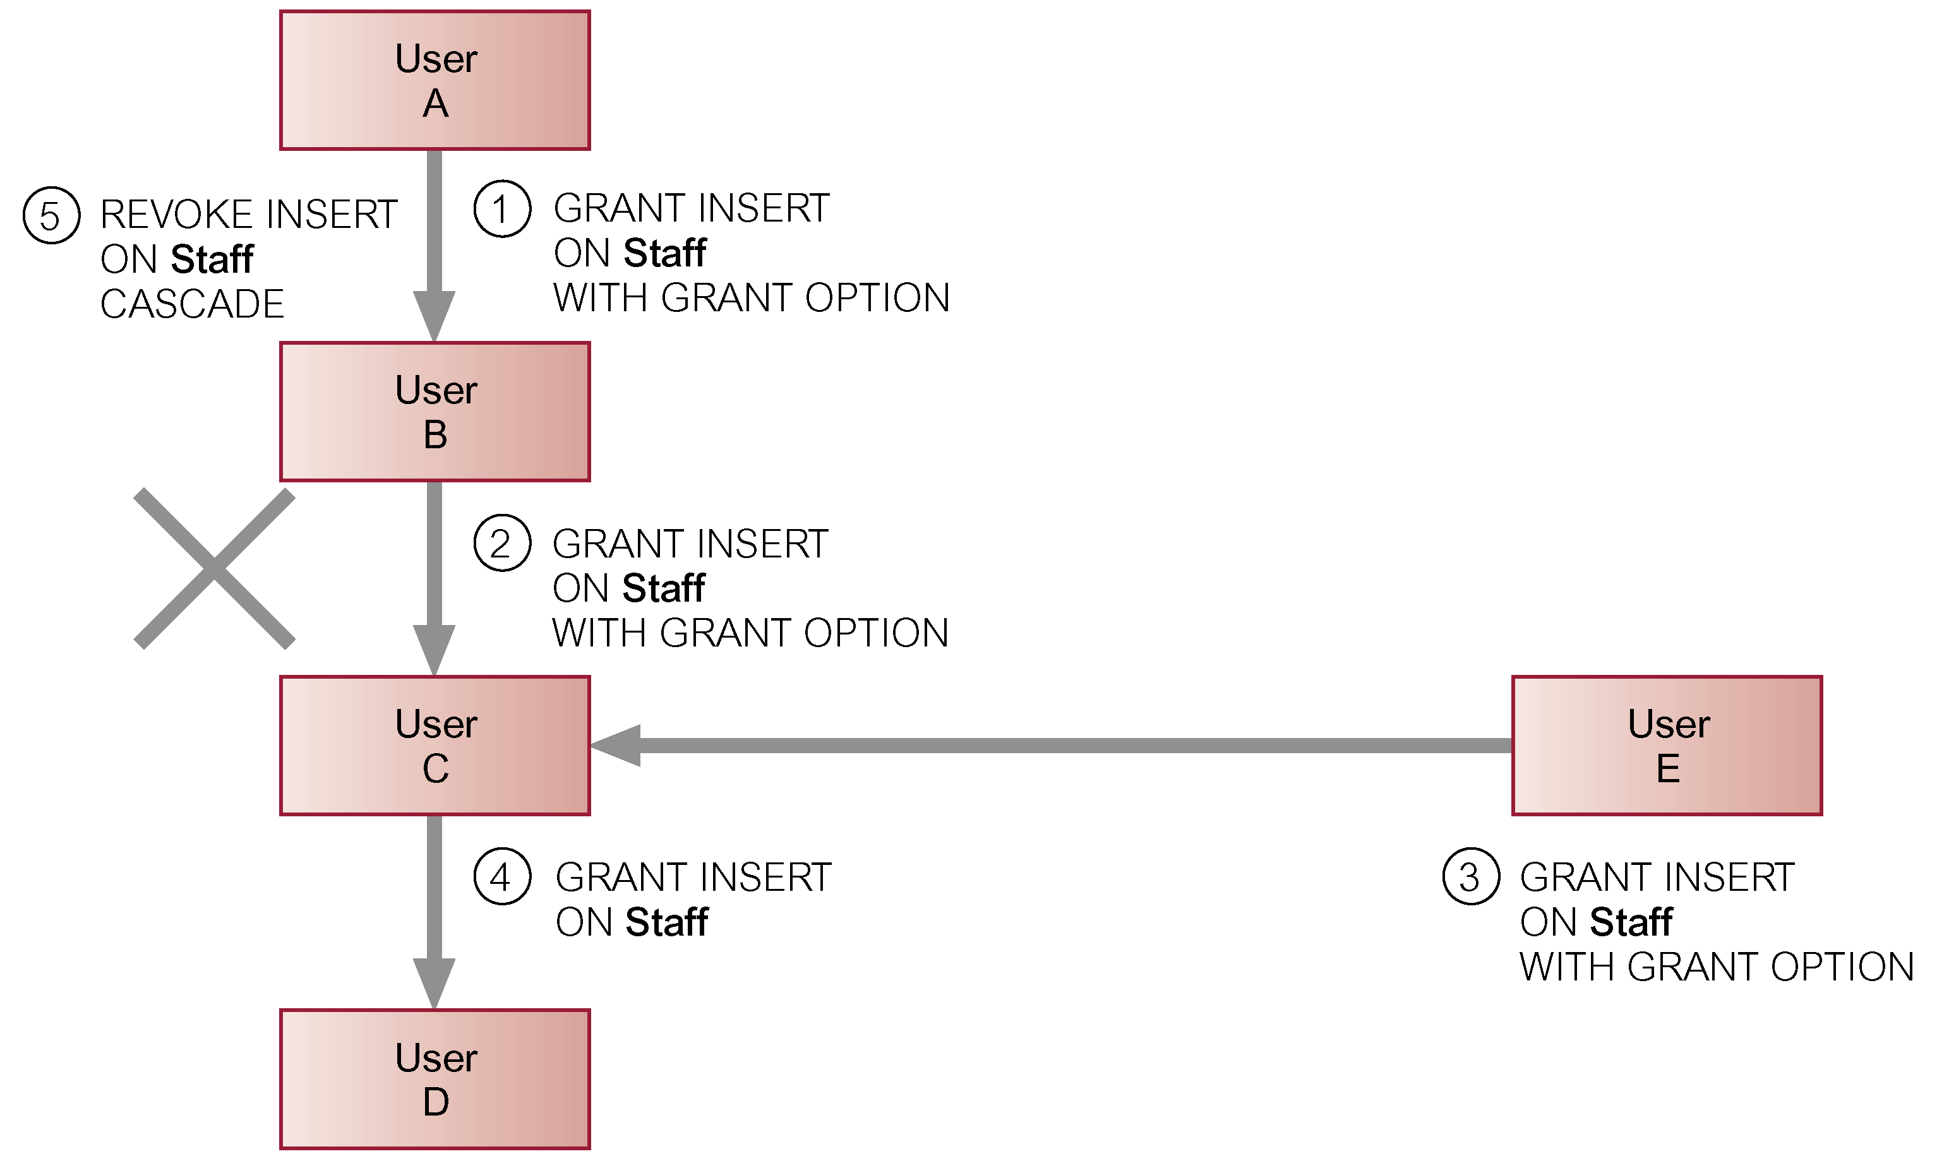
Sentencia REVOKE
Mantenimiento de la información

Slide 34
Ejemplos 15 y 16 (REVOKE)
Mantenimiento de la información
Revocar el privilegio de consulta en la tabla de sucursales a todos los usuarios.
REVOKE SELECT
ON Branch
FROM PUBLIC;
Revocar todos los privilegios otorgados al Director en la tabla de personal.
REVOKE ALL PRIVILEGES
ON Staff
FROM Director;

Slide 35
MANEJO DE DATOS
Mantenimiento de la información

